Slide 1
第3章 集合的基本概念和运算
集合的基本概念
集合的基本运算
集合中元素的计数

Slide 2
3.1 集合的基本概念
集合的定义与表示
集合与元素
集合之间的关系
空集
全集
幂集

Slide 3
集合的定义
集合是集合论的原始概念,不能精确定义。
元素
集合:由一些可以相互区分的任意个体汇集在一起
所组成的一个整体。
元素不必具有共同性质
元素可具体,可抽象
元素还可以是集合
例如:
教室里的桌椅
图书馆的藏书
自然数的全体
直线上的所有点
26个英文字母

Slide 4
集合的表示
集合的表示：
列元素法：列出集合的所有元素，元素之间用逗号隔开，并用{ }括起来 ，例如：A={ a, b, c, d }，S={ a, a², a³, …}
谓词表示法：用谓词概括集合中元素的属性
B={ x | P(x) }，B由使得 P(x) 为真的全体x 构成。
例如：B= { x⏐x²- 3x + 2 = 0 ∧ x∈R }
用大写字母: A, B, C,…表示集合
用小写字母: a, b, c,...表示集合元素

Slide 5
集合定义与表示（续）
常用数集：
N, Z, Q, R, C 分别表示自然数、整数、有理数、实数和复数集合，注意 0 是自然数。

Slide 6
集合与元素的关系
元素与集合的关系：隶属关系
注意：
a∈A或 a∉A 二者必居其一(排中律)。
例如：自然数集合N: 2∈N, 0∈N, 2.3∉N。
集合中的元素是不相同的，并且没有次序关系， 例如： {3, 4, 5}、 {3, 4, 4, 5}、 {5 ,3, 3, 4} 是同一个集合。
a在集合A中，记作a∈A，读“a属于A” 。
a不在集合A中，记作a∉A，读“a不属于A”。

Slide 7
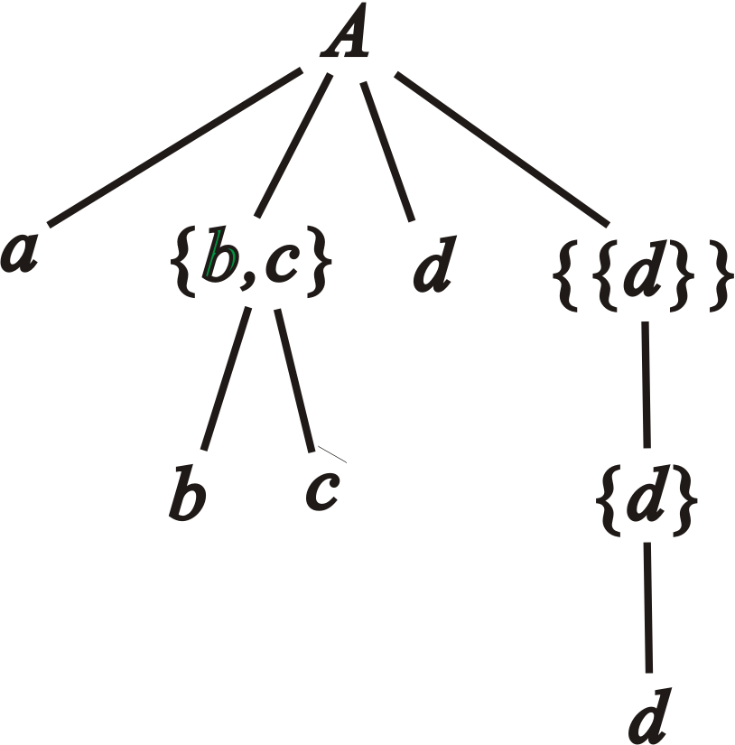
隶属关系的层次结构
例 3.1
A={ a, {b,c}, d, {{d}} }
{b,c} A
b A
{{d}} A
{d} A
d A
∈
∉
∈
∉
∈

Slide 8
集合之间的关系
包含（子集）：设 A 、B是两个集合，如果 A中的每个元素都是B中的元素，则称 A 是B的子集，也称A被B包含，记作 A ⊆ B 。
符号化为：
包含： A ⊆ B ⇔ ∀x (x∈A → x∈B)
不包含 ：A ⊈ B ⇔ ∃x (x∈A ∧ x∉B)
例如： A={0,1,2}, B={0,1}, C={1,2}，则
B ⊆ A， C ⊆ A，但B ⊈ C

Slide 9
集合之间的关系（续）
真包含 ：设 A 、B是两个集合，如果 A ⊆ B 并且A ≠ B, 则称 A 是B是的真子集，记作: A ⊂ B。
符号化为:
真包含：A ⊂ B ⇔ A ⊆ B ∧ A≠B
（ 即：∀x (x∈A → x∈B) ∧ ∃x (x∉A ∧ x∈B) ）
不真包含： A ⊄ B

Slide 10
集合之间的关系（续）
相等：设 A 、B是两个集合，如果 A ⊆ B并且 B ⊆ A, 则称A 与B相等，记作：A = B。
符号化为:
相等：A = B ⇔ A ⊆ B ∧ B ⊆ A
不相等： A ≠ B

Slide 11
空集
空集 ∅ ： 不含任何元素的集合。
实例：集合{x | x²+1=0 ∧ x∈R} 就是空集。
定理：空集是任何集合的子集。
∅⊆A ⇔ ∀x (x∈∅→x∈A)
推论：空集是惟一的。
证：假设存在∅₁和∅₂，则∅₁⊆∅₂ 且∅₂⊆∅₁， 因此∅₁=∅_{2。}
例：确定下列命题是否为真。（1） ∅⊆∅
（2） ∅∈∅ （3） ∅⊆{∅} （4） ∅∈{∅}

Slide 12
全集
全集 ：在一个具体的问题中，如果所涉及的集合都是某个集合的子集，则称这个集合为全集，记作： E（或U）。
相对性：在给定问题中，全集包含任何集合，即∀A (A⊆E )。
例：整数集可取作全集，坐标平面可取作全集。

Slide 13

幂集
n元集：含有n个元素的集合
m元子集：含有m个元素的子集（m≤n）
例 A={a, b, c} ,求A的全部子集
解 ：将A的子集从小到大分类
0元子集： ∅
1元子集： {a},{b}, {c}
2元子集： {a,b},{b,c}, {a,c}
3元子集： {a, b, c}
结论：对于n元集A，不同的子集总数有2^{n}个

Slide 14
幂集
定义 A的全体子集构成的集合叫作A的幂集 ，记作P(A)。
P(A) = { x | x⊆A }
如果 |A| = n，则 |P(A)| = 2^{n}
例：P(∅) =
P({∅}) =
P({∅, {∅}}) =
P({1,{2,3}})=
{∅}
{ ∅,{∅}}
{ ∅,{∅}, {{∅}} ,{∅, {∅}}}
{ ∅,{1},{{2,3}},{1,{2,3}}}

Slide 15
课堂练习1：
计算幂集P(A):
A={{1},1}
2) A={{∅},0,1}
解：
1）P(A)={∅,{{1}},{1},{{1},1}}
2）P(A)={∅,{{∅}},{0},{1},{{∅},0},{{∅},1},
{0,1},{{∅},0,1}}

Slide 16
3.2 集合的基本运算
集合基本运算的定义
∪ ∩ − ∼ ⊕
文氏图（John Venn）
例题
集合运算的算律
集合包含或恒等式的证明

Slide 17
集合基本运算的定义
定义：
并 A∪B = { x | x∈A ∨ x∈B }
交 A∩B = { x | x∈A ∧ x∈B }
相对补 A−B = { x | x∈A ∧ x∉B }=A∩∼B
绝对补 ∼A = E−A = {x | x∈ E∧ x∉A }
( x∉A ⇔ ¬(x ∈ A) )
对称差 A⊕B = (A−B)∪(B−A)
= (A∪B)−(A∩B)

Slide 18
集合基本运算的定义（续）
例：E={0,1,2,3,4}, A= {1,2,3} , B= {1,4} , C= {3}
A∪B=
A∩B =
A−B = B−A = C−A =
A−B =
A⊕B=
A⊕B =
∼A = ∼ B=
{1,2,3,4} = B∪A
{1}= B∩ A
{2,3}
{4}
∅
A ∩ ∼ B = {2,3}
{2,3} ∪ {4}= {2,3,4}
{1,2,3,4}- {1} = {2,3,4}
{0,4}
{0,2,3}

Slide 19
集合基本运算的定义（续）
例：下列集合运算中正确的是？
(1) ∅∪ {∅}=∅
(2) {∅,{∅}} − {{∅}} = {∅}
(3) {∅,{∅}} − {∅} = {∅,{∅}}
(4) {∅,{∅}} − ∅= {{∅}}
(5) x ∈{x} ∪ {{x}}
(6) 若A= {x} ∪ x，则x ∈A且x ⊆ A
答：(2) (5) (6) 正确

Slide 20
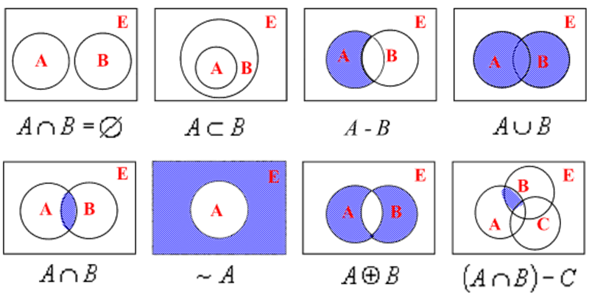
文氏图表示

Slide 21
关于运算的说明
运算顺序： ∼和幂集优先，其他由括号确定
并和交运算可以推广到有穷个集合上，即
A₁∪A₂∪…A_{n}= {x | x∈A₁∨x∈A₂∨…∨x∈A_{n}}
A₁∩A₂∩…A_{n}= {x | x∈A₁∧x∈A₂∧…∧x∈A_{n}}
某些重要结果
∅⊆A−B⊆A
A⊆B ⇔ A−B=∅（后面证明）
A∩B=∅ ⇔ A−B=A

Slide 22
F: 一年级大学生的集合 S：二年级大学生的集合 R：计算机系学生的集合 M：数学系学生的集合 T：选修离散数学的学生的集合 L：爱好文学学生的集合 P：爱好体育运动学生的集合
例1：
所有计算机系二年级学生都选修离散数学
T⊆(M∪R)∩S
R∩S ⊆T
数学系一年级的学生都没有选修离散数学
(M∩F)∩T=∅
数学系学生或爱好文学或爱好体育运动
M⊆L∪P
只有一、二年级的学生才爱好体育运动
P⊆F∪S
除去数学和计算机系的二年级学生外都不选修离散数学
S−(M∪R)⊆P

Slide 23
例2：
分别对条件(1)到(5)，确定 X 集合与下述那些集合相等。
S₁ = { 1, 2, …, 8, 9 }, S₂= { 2, 4, 6, 8 }, S₃= { 1, 3, 5, 7, 9 },
S₄ = { 3, 4, 5 }, S₅= { 3, 5 }
若 X∩S₅=∅, 则 X
若 X⊆S₄, X∩S₂=∅, 则 X
若 X⊆S₁，X S₃, 则 X
若 X−S₃=∅, 则 X
若 X⊆S₃，X S₁, 则 X
= S₂
= S₅
= S₁, S₂, S₄
= S₃, S₅
与 S₁, ... , S₅ 都不等

Slide 24
集合运算的算律
 | ∪ | ∩ | ⊕
交换 | A∪B=B∪A | A∩B=B∩A | A⊕B=B⊕A
结合 | (A∪B)∪C= A∪(B∪C) | (A∩B)∩C= A∩(B∩C) | (A⊕B)⊕C= A⊕(B⊕C)
幂等 | A∪A=A | A∩A=A
 | ∪与∩ | ∩与⊕
分配 | A∪(B∩C)=(A∪B)∩(A∪C) A∩(B∪C)=(A∩B)∪(A∩C) | A∩(B⊕C)=(A∩B)⊕(A∩C)
吸收 | A∪(A∩B)=A A∩(A∪B)=A

Slide 25
集合运算的算律（续）
 | − | ∼
D.M 律 | A−(B∪C)=(A−B)∩(A−C) A−(B∩C)=(A−B)∪(A−C) | ∼(B∪C)=∼B∩∼C ∼(B∩C)=∼B∪∼C
双重否定 |  | ∼∼A=A
 | ∅ | E
补元律 | A∩∼A=∅ | A∪∼A=E
零律 | A∩∅=∅ | A∪E=E
同一律 | A∪∅=A | A∩E=A
否定 | ∼∅=E | ∼E=∅
补充：A⊕A=∅ A⊕ ∅ = A

Slide 26
集合包含或相等的证明方法
证明 A⊆B
定义法
包含传递法
等价条件法
反证法
并交运算法
证明 A=B
定义法
等式代入法
反证法
运算法
以上的 A, B代表集合公式

Slide 27
集合包含的证明
1.定义法证 A⊆B
任取 x ， x∈A ⇒ … ⇒x∈B
例3 证明A⊆B ⇔ P(A)⊆P(B)
任取x
x∈P(A) ⇒ x⊆A ⇒ x⊆B ⇒ x∈P(B)
任取x
x∈A ⇒ {x}⊆A ⇒ {x}∈P(A) ⇒ {x}∈P(B)
⇒ {x}⊆B ⇒ x∈B

Slide 28
2.包含传递法证 A⊆B
找到集合T 满足 A⊆T 且 T⊆B，从而有A⊆B
例4 A−B ⊆ A∪B
证 A−B ⊆ A
A ⊆ A∪B
所以 A−B ⊆ A∪B

Slide 29
3.利用包含的等价条件证 A⊆B
A⊆B ⇔ A ∪ B=B ⇔ A ∩ B=A ⇔A-B= ∅
例5 A⊆C ∧ B⊆C ⇒ (A∪B) ⊆C
证 A⊆C ⇒ A∪C=C
B⊆C ⇒ B∪C=C
(A∪B)∪C=A∪(B∪C)=A∪C=C
因此，(A∪B)∪C=C ⇔ A∪B⊆C
命题得证

Slide 30
4.反证法证 A⊆B
欲证A⊆B，假设命题不成立，必存在 x使得
x∈A 且 x∉B，然后推出矛盾。
例6 证明 A⊆C ∧ B⊆C ⇒ A∪B⊆C
证 假设 A∪B ⊆ C 不成立，
则 ∃x (x∈A∪B∧x∉C)
因此 ∃x((x∈A∧x∉C) ∨ (x∈B∧x∉C))
若 x∈A, 则与 A⊆C 矛盾；
若 x∈B, 则与 B⊆C 矛盾。

Slide 31
5.利用已知包含式并交运算
由已知包含式通过运算产生新的包含式
A⊆B ⇒ A∩Z⊆B∩Z，A∪Z⊆B∪Z
A⊆B , S⊆W ⇒ A∩S⊆B∩W
A⊆B , S⊆W ⇒ A∪S⊆B∪W
例7 证明 A∩C ⊆ B∩C ∧ A−C ⊆ B−C ⇒ A⊆B
证 A∩C ⊆ B∩C， A−C ⊆ B−C
上式两边求并，得
(A∩C)∪(A−C) ⊆ (B∩C)∪(B−C)
⇒ (A∩C)∪(A∩∼C) ⊆ (B∩C)∪(B∩∼C)
⇒ A∩(C∪∼C) ⊆ B∩(C∪∼C)
⇒ A∩E ⊆ B∩E
⇒ A ⊆ B

Slide 32
集合相等的证明
1.定义法证明A=B
任取 x ，
x∈A ⇒ … ⇒x∈B
x∈B⇒ … ⇒x∈A
或者
x∈A ⇔ … ⇔ x∈B
例8 证明 A∪(A∩B)=A （吸收律）
证 任取x,
x∈A∪(A∩B) ⇔ x∈A∨ x∈A∩B
⇔ x∈A ∨ (x∈A ∧ x∈B) ⇔ x∈A

Slide 33
2.等式替换证明A=B
不断进行代入化简，最终得到两边相等
例9 证明A∪(A∩B)=A （吸收律）
证 (假设交换律、分配律、同一律、零律成立)
A∪(A∩B)
=(A∩E)∪(A∩B) 同一律
=A∩(E∪B) 分配律
=A∩E 零律
=A 同一律

Slide 34
3.反证法证明A=B
假设 A=B 不成立，则存在 x 使得 x∈A且x∉B，或者存在 x 使得 x∈B且x∉A，然后推出矛盾。
例10 证明以下等价条件
A⊆B ⇔ A∪B=B ⇔ A∩B=A ⇔ A−B=∅ (1) (2) (3) (4)
证明顺序：
(1) ⇒(2), (2) ⇒(3), (3) ⇒(4), (4) ⇒(1)
定义法
等式替换
反证法
反证法

Slide 35
(1) ⇒(2)（定义法）
显然B⊆A∪B，下面证明A∪B⊆B。
任取x，
x∈A∪B ⇔ x∈A∨ x∈B ⇒ x∈B ∨ x∈B ⇔ x∈B
因此有A∪B⊆B. 综合上述（2）得证。
(2) ⇒(3)（等式替换）
A=A∩(A∪B) ⇒ A=A∩B
（将A∪B用B代入)

Slide 36
(3) ⇒(4)（反证法）
假设A−B≠∅, 即∃x∈A−B，那么x∈A且x∉B。而
x∉B ⇒ x∉A∩B。
从而与A∩B=A矛盾。
(4) ⇒(1) （反证法）
假设A⊆B不成立，那么
∃x (x∈A ∧ x∉B) ⇒ x∈A−B ⇒ A−B≠∅
与条件（4）矛盾。

Slide 37
4.集合运算法证明A=B
由已知等式通过运算产生新的等式
A=B ⇒ A∩Z=B∩Z, A∪Z=B∪Z，A-Z=B-Z
例11 证明A∩C=B∩C ∧ A∪C=B∪C ⇒ A=B
证 由 A∩C=B∩C 和 A∪C=B∪C 得到
(A∪C)-(A∩C)=(B∪C)-(B∩C)
从而有 A⊕C=B⊕C ⇒ A=B（消去律）
消去律证明
A⊕C=B⊕C ⇒ (A⊕C)⊕C =(B⊕C)⊕C
⇒ A⊕(C⊕C) =B⊕(C⊕C) ⇒A⊕∅=B⊕∅ ⇒ A=B

Slide 38
课堂练习2：
设A和B是两个集合，证明：
1) P(A)∩P(B)=P(A∩B)
2) A-(B ∪C) =(A-B) ∩(A-C)

Slide 39
证明：
1）任取 u
u ∈ P(A)∩P(B) ⇔ u ∈ P(A) ∧ u ∈ P(B)
⇔ u ⊆ A ∧ u ⊆ B⇔ u ⊆( A ∩ B) ⇔ u ∈ P(A∩B)
所以：P(A)∩P(B)=P(A∩B)
2）A-(B ∪ C)
⇒ A∩∼ (B ∪ C)
⇒ A∩(∼B∩∼C)
⇒ (A∩∼B) ∩ (A∩∼C)
⇒ (A-B) ∩ (A-C)

Slide 40
3.3 集合中元素的计数
集合的基数与有穷集合
包含排斥原理
有穷集的计数

Slide 41
集合的基数与有穷集合
集合 A 的基数：集合A中的元素数，记作 cardA
有穷集 A： cardA=|A|=n，n为自然数。
有穷集的实例：
A={a,b,c}, cardA=|A|=3；
B={ x | x²+1=0, x∈R}, cardB=|B|=0
无穷集的实例：
N, Z, Q, R, C 等。

Slide 42
包含排斥原理
定理 设 S 为有穷集，P₁, P₂, …, P_{m} 是 m 种性质，
A_{i} 是 S 中具有性质 P_{i} 的元素构成的子集，i=1, 2,
…, m.则 S 中不具有性质 P₁, P₂, …, P_{m} 的元素数为

Slide 43
证明
证明要点：任何元素 x，如果不具有任何性质，则对等式右边计数贡献为１，否则为０
证 设 x不具有性质 P₁, P₂, … , P_{m} ,
x∉A_{i} , i = 1, 2, … , m
x∉A_{i}∩A_{j} , 1≤ i < j ≤ m
…
x∉A₁∩A₂∩…∩A_{m} ,
x 对右边计数贡献为
1 − 0 + 0 − 0 + … + (−1)^{m} · 0 = 1

Slide 44
证明（续）
设 x具有 n 条性质，1≤n≤m
x 对 |S| 贡献为 1
x 对 贡献为
x 对 贡献为
….
x 对 | A₁∩A₂∩…∩A_{m}| 贡献为
x 对右边计数贡献为

Slide 45
推论
S中至少具有一条性质的元素数为：
证明
将定理1代入即可。

Slide 46
例1
例1 求1到1000之间（包含1和1000在内）既不能被 5 和6 整除，也不能被 8 整除的数有多少个？
解：S ={ x | x∈Z, 1≤ x ≤1000 },
如下定义 S 的 3 个子集 A, B, C：
A={ x | x∈S, 5 | x }，
B={ x | x∈S, 6 | x }，
C={ x | x∈S, 8 | x }

Slide 47
例1（续）
对上述子集计数：
|S|=1000,
|A|= ⎣1000/5⎦ =200, |B|=⎣1000/6⎦=166，
|C|= ⎣1000/8⎦ =125,
|A∩B|= ⎣1000/30⎦ =33, |A∩C| = ⎣1000/40⎦ =25,
|B∩C|= ⎣1000/24⎦ =41,
|A∩B∩C| = ⎣1000/120⎦ =8,
代入公式
N = 1000−(200+166+125)+(33+25+41)−8=600

Slide 48
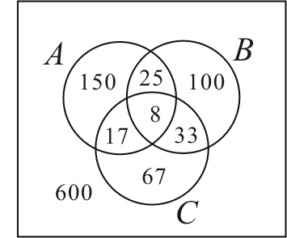
文氏图法
求1到1000之间（包含1和1000在内）既不能被 5 和6 整除，也不能被 8 整除的数有多少个？

Slide 49
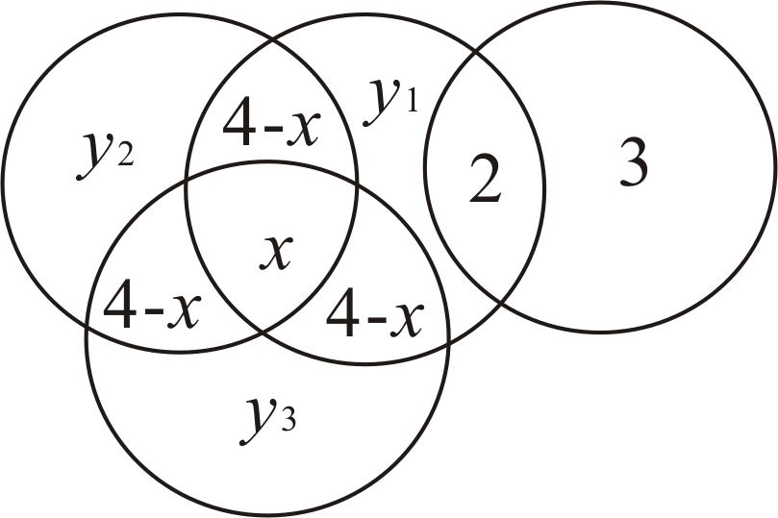
例2
24名科技人员，每人至少会1门外语。
英语：13； 日语：5； 德语：10； 法语：9
英日：2; 英德：4； 英法：4； 法德：4
会日语的不会法语、德语。
求：只会 1 种语言人数，会 3 种语言人数。
B
A
D
解：用A,B,C,D分别表示会英，法，德，日的人。
x+2(4-x)+y1+2=13
x+2(4-x)+y2=9
x+2(4-x)+y3=10
x+3(4-x)+y1+y2+y3=19
x=1, y1=4, y2=2, y3=3
C

Slide 50
课堂练习3：
在1~500的整数中（包括1和500），分别求满足以下条件的整数个数：
（1）可以被6整除，但不能被7和8整除；
（2）可以被6或7整除，但不能被8整除；
（3）只能被6，7和8中的一个数整除；

Slide 51
解：
S ={ x | x∈Z, 1≤ x ≤500 }, 如下定义 S 的 3 个子集 A, B, C：
A={ x | x∈S, 6 | x }，
B={ x | x∈S, 7 | x }，
C={ x | x∈S, 8 | x }
对上述子集计数：
|S|=500,
|A|= ⎣500/6⎦ =83, |B|=⎣500/7⎦=71， |C|= ⎣500/8⎦ =62,
|A∩B|= ⎣500/42⎦ =11, |A∩C| = ⎣500/24⎦ =20, |B∩C|=
⎣500/56⎦ =8,
|A∩B∩C| = ⎣500/168⎦ =2

Slide 52
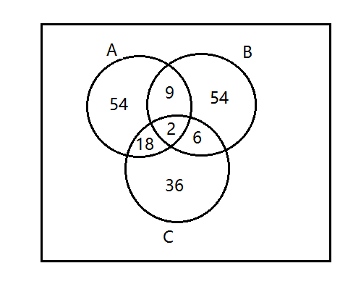
将上述数字填入文氏图得下图，由图可得：
（1）可以被6整除，但不能被7和8整除有54个。
（2）54+54+9=117，可以被6或7整除，但不能被8
整除有117个。
（3）54+54+36=144，只被6，7和8中的一个数整
除有144个。

Slide 53
作 业
3.6
3.7
3.13：（2）（4）
3.14：（2）（5）
3.15：（1）（2）
3.16：（3）（5）

